Slide 1
Analyse I, Oefenzitting 5
Jasper.Visterin@kuleuven.be

Slide 2

Mededeling
github.com/JasperVisterin/Analyse-I-Oefenzittingen

Slide 3
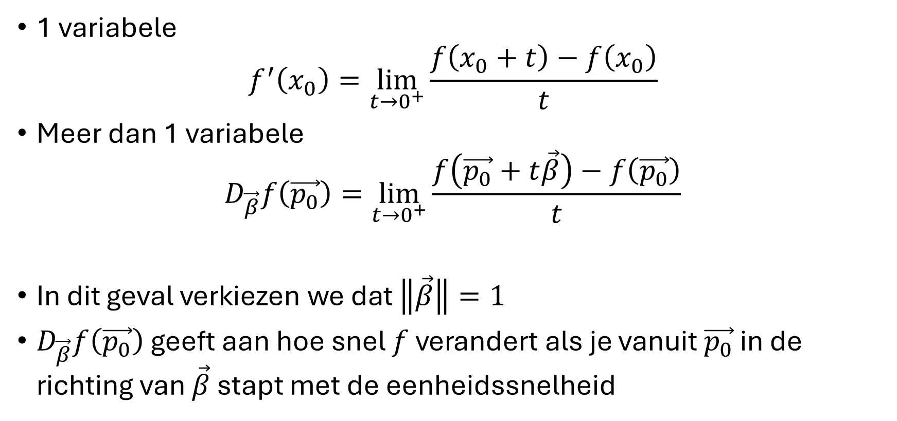
Richtingsafgeleide
1 variabele
$$f^{′}\left(x_{0}\right)=\lim_{t→0^{+}}{\frac{f\left(x_{0}+t\right)−f\left(x_{0}\right)}{t}}$$
Meer dan 1 variabele
$$D_{\vec{β}}f\left(\vec{p_{0}}\right)=\lim_{t→0^{+}}{\frac{f\left(\vec{p_{0}}+t\vec{β}\right)−f\left(\vec{p_{0}}\right)}{t}}$$
In dit geval verkiezen we dat $\left\|\vec{β}\right\|=1$
$D_{\vec{β}}f\left(\vec{p_{0}}\right)$ geeft aan hoe snel $f$ verandert als je vanuit $\vec{p_{0}}$ in de richting van $\vec{β}$ stapt met de eenheidssnelheid

Slide 4
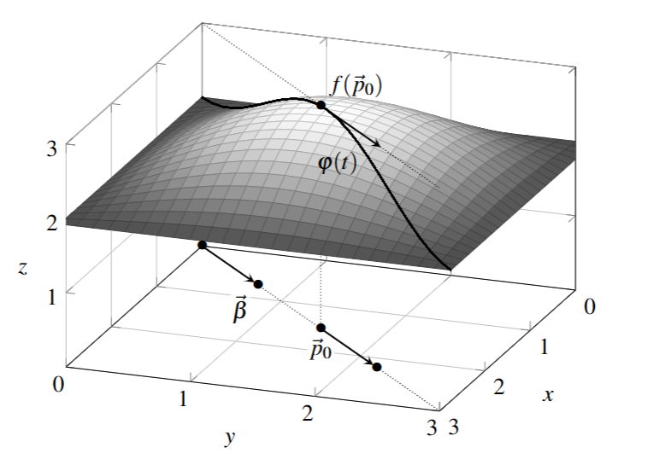

Slide 5
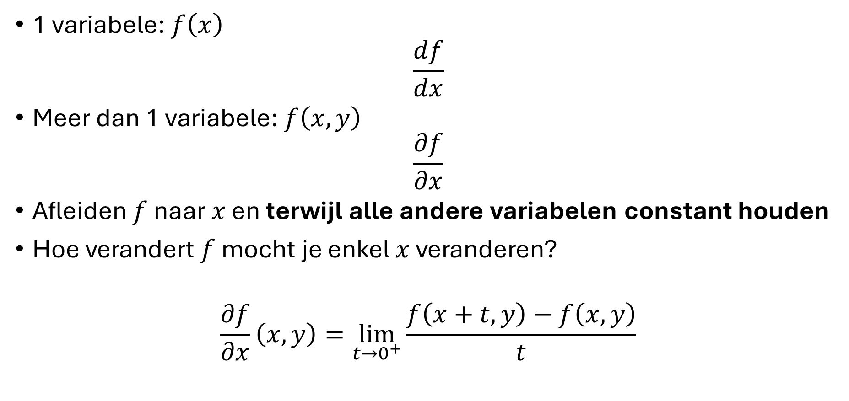
Partiële afgeleiden
1 variabele: $f\left(x\right)$
$$\frac{df}{dx}$$
Meer dan 1 variabele: $f\left(x,y\right)$
$$\frac{∂f}{∂x}$$
Afleiden $f$ naar $x$ en terwijl alle andere variabelen constant houden
Hoe verandert $f$ mocht je enkel $x$ veranderen?
$$\frac{∂f}{∂x}\left(x,y\right)=\lim_{t→0^{+}}{\frac{f\left(x+t,y\right)−f\left(x,y\right)}{t}}$$

Slide 6
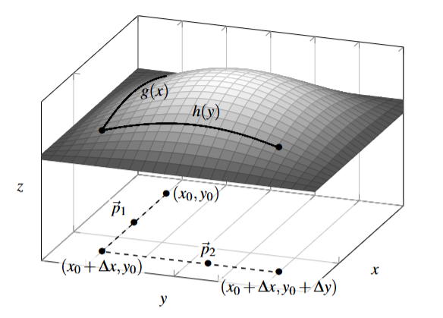

Slide 7
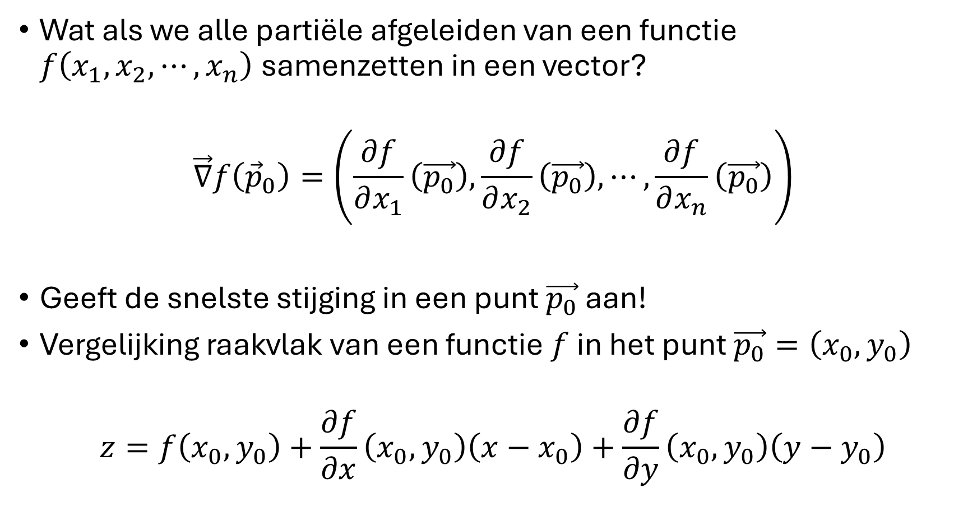
Gradiënt
Wat als we alle partiële afgeleiden van een functie $f\left(x_{1},x_{2},⋯,x_{n}\right)$samenzetten in een vector?
$$\vec{∇}f\left({\vec{p}}_{0}\right)=\left(\frac{∂f}{∂x_{1}}\left(\vec{p_{0}}\right),\frac{∂f}{∂x_{2}}\left(\vec{p_{0}}\right),⋯,\frac{∂f}{∂x_{n}}\left(\vec{p_{0}}\right)\right)$$
Geeft de snelste stijging in een punt $\vec{p_{0}}$ aan!
Vergelijking raakvlak van een functie $f$ in het punt $\vec{p_{0}}=\left(x_{0},y_{0}\right)$
$$z=f\left(x_{0},y_{0}\right)+\frac{∂f}{∂x}\left(x_{0},y_{0}\right)\left(x−x_{0}\right)+\frac{∂f}{∂y}\left(x_{0},y_{0}\right)\left(y−y_{0}\right)$$

Slide 8
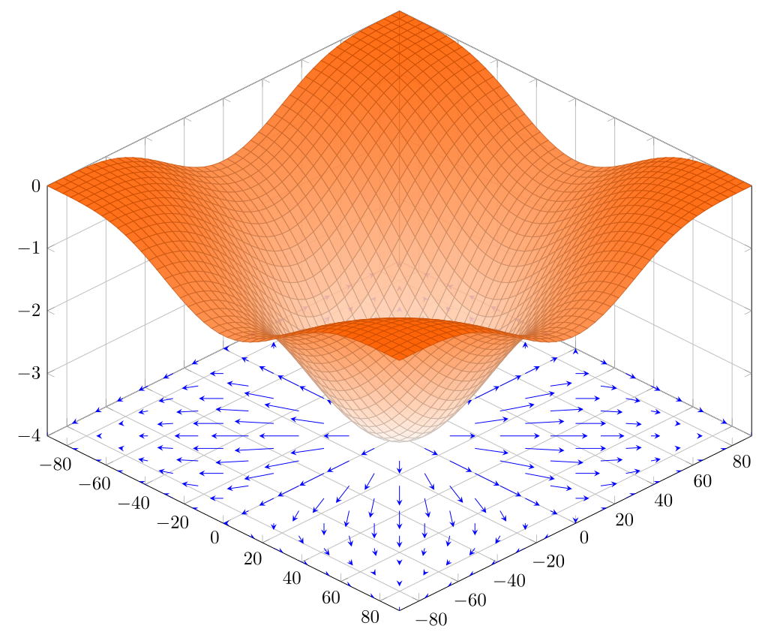

Slide 9
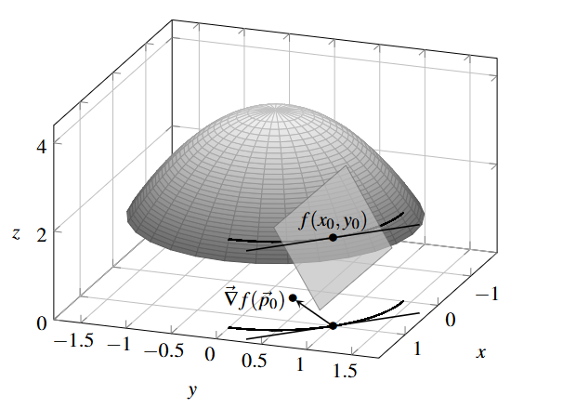

Slide 10
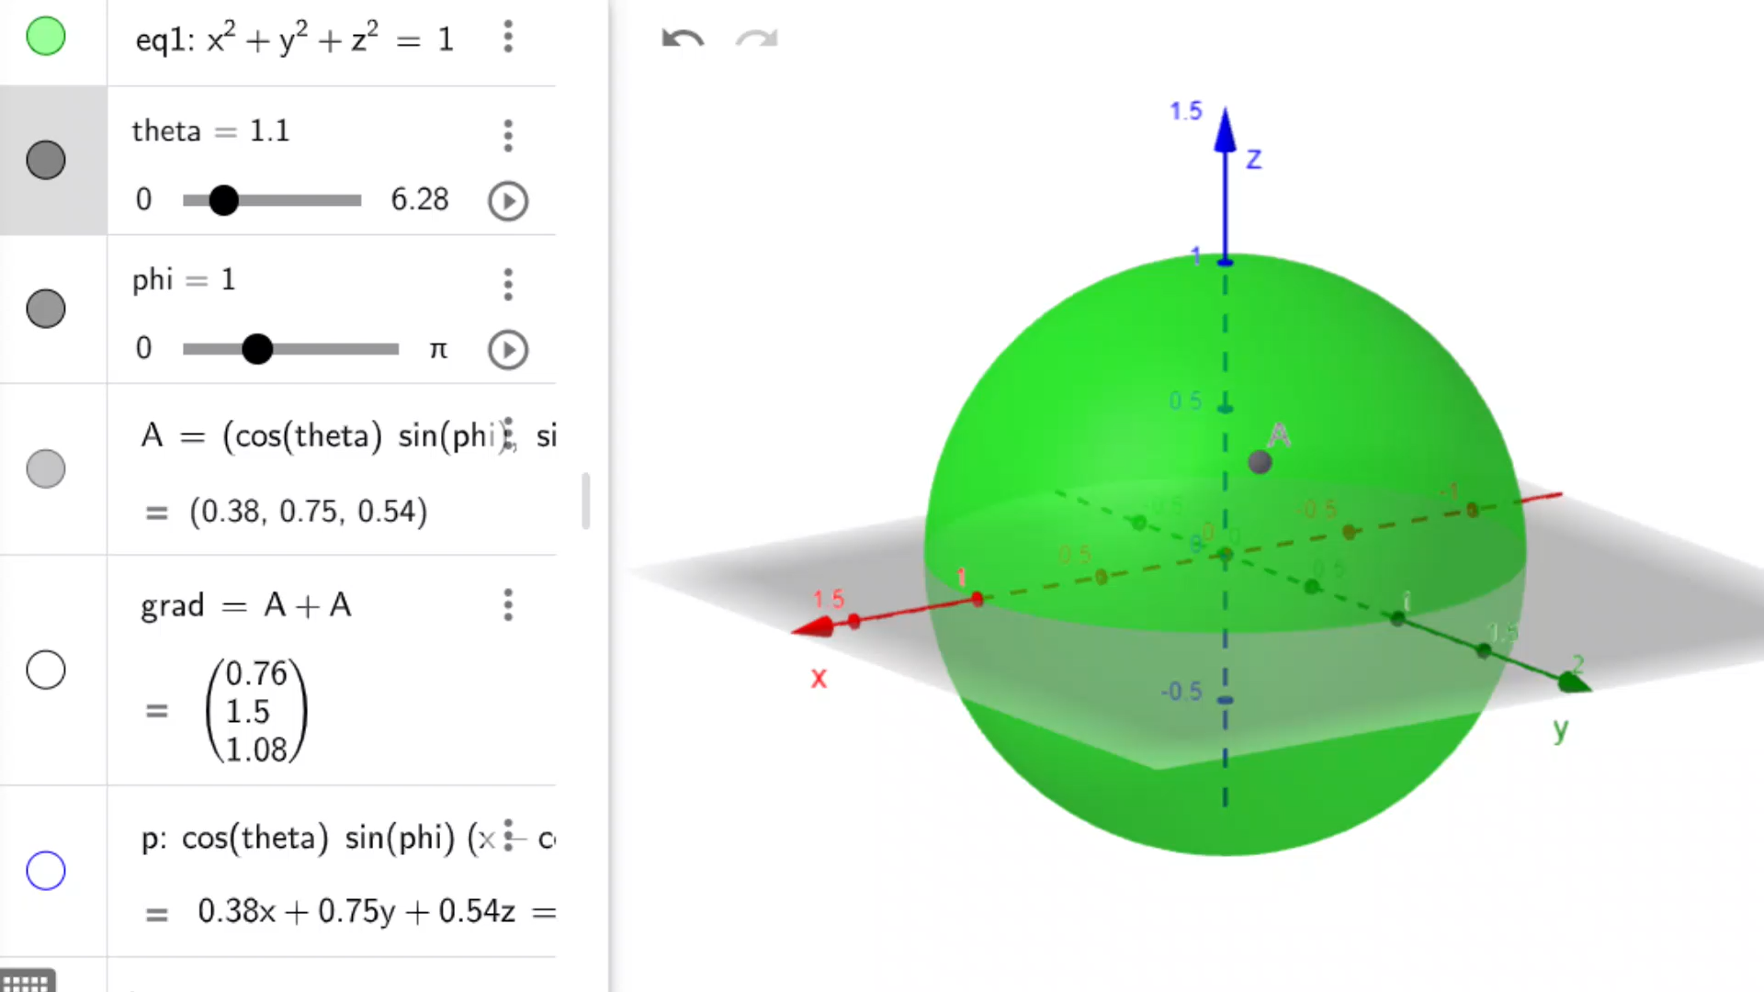
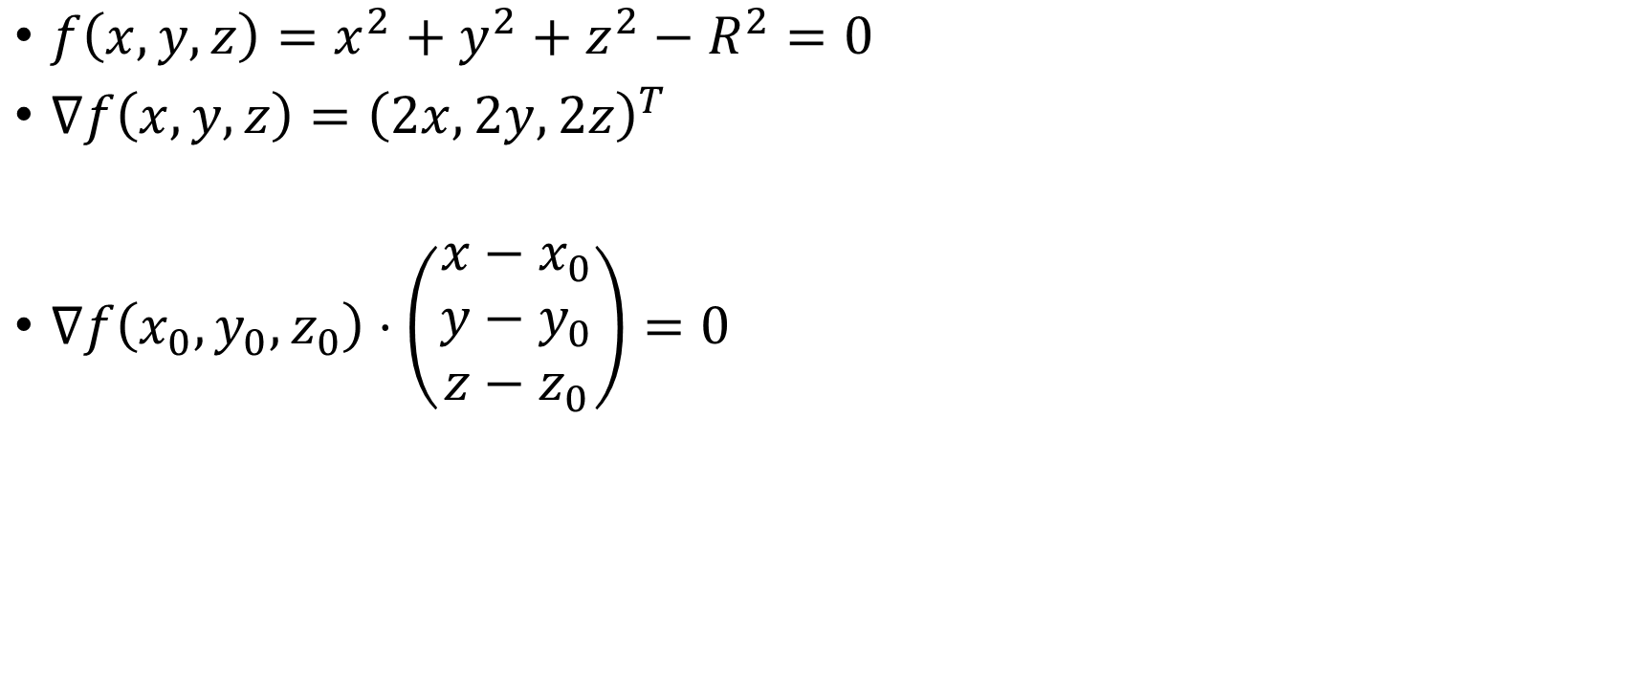

Raakvlak aan een bol in punt $\left(x_{0},y_{0},z_{0}\right)$
$f\left(x,y,z\right)=x^{2}+y^{2}+z^{2}−R^{2}=0$
$∇f\left(x,y,z\right)={\left(2x,2y,2z\right)}^{T}$
$∇f\left(x_{0},y_{0},z_{0}\right)⋅\left(\begin{aligned}x−x_{0} \\ y−y_{0} \\ z−z_{0}\end{aligned}\right)=0$

Slide 11
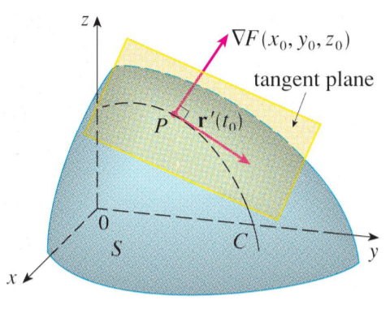
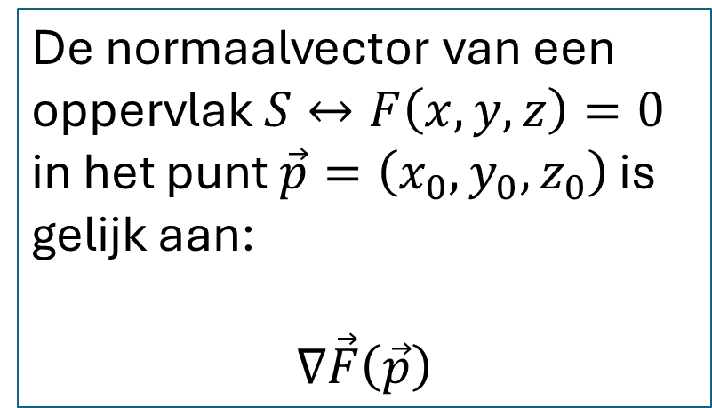
Belangrijke opmerking
De normaalvector van een oppervlak $S↔F\left(x,y,z\right)=0$ in het punt $\vec{p}=\left(x_{0},y_{0},z_{0}\right)$ is gelijk aan:
$$∇\vec{F}\left(\vec{p}\right)$$

Slide 12
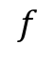
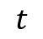
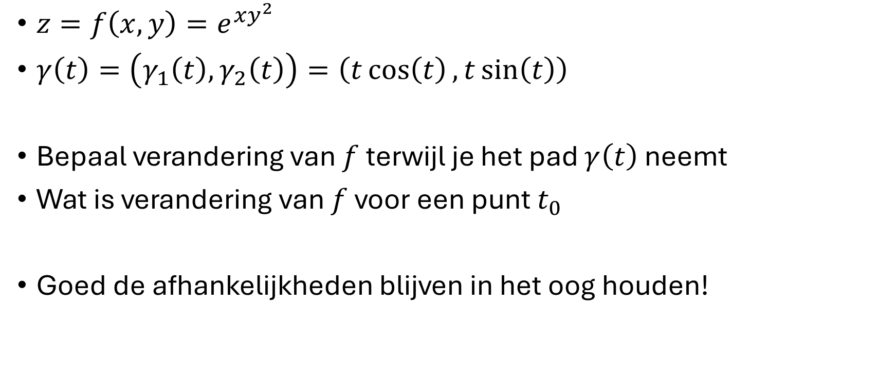
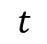
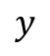
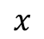
Kettingregel: Voorbereidende Oefening 6.17
$z=f\left(x,y\right)=e^{xy^{2}}$
$γ\left(t\right)=\left(γ_{1}\left(t\right),γ_{2}\left(t\right)\right)=\left(t\cos\left(t\right),t\sin\left(t\right)\right)$
Bepaal verandering van $f$ terwijl je het pad $γ\left(t\right)$ neemt
Wat is verandering van $f$ voor een punt $t_{0}$
Goed de afhankelijkheden blijven in het oog houden!
$$f$$
$$x$$
$$y$$
$$t$$
$$t$$

Slide 13

VERGEET DE KETTINGREGEL NIET!

Slide 14
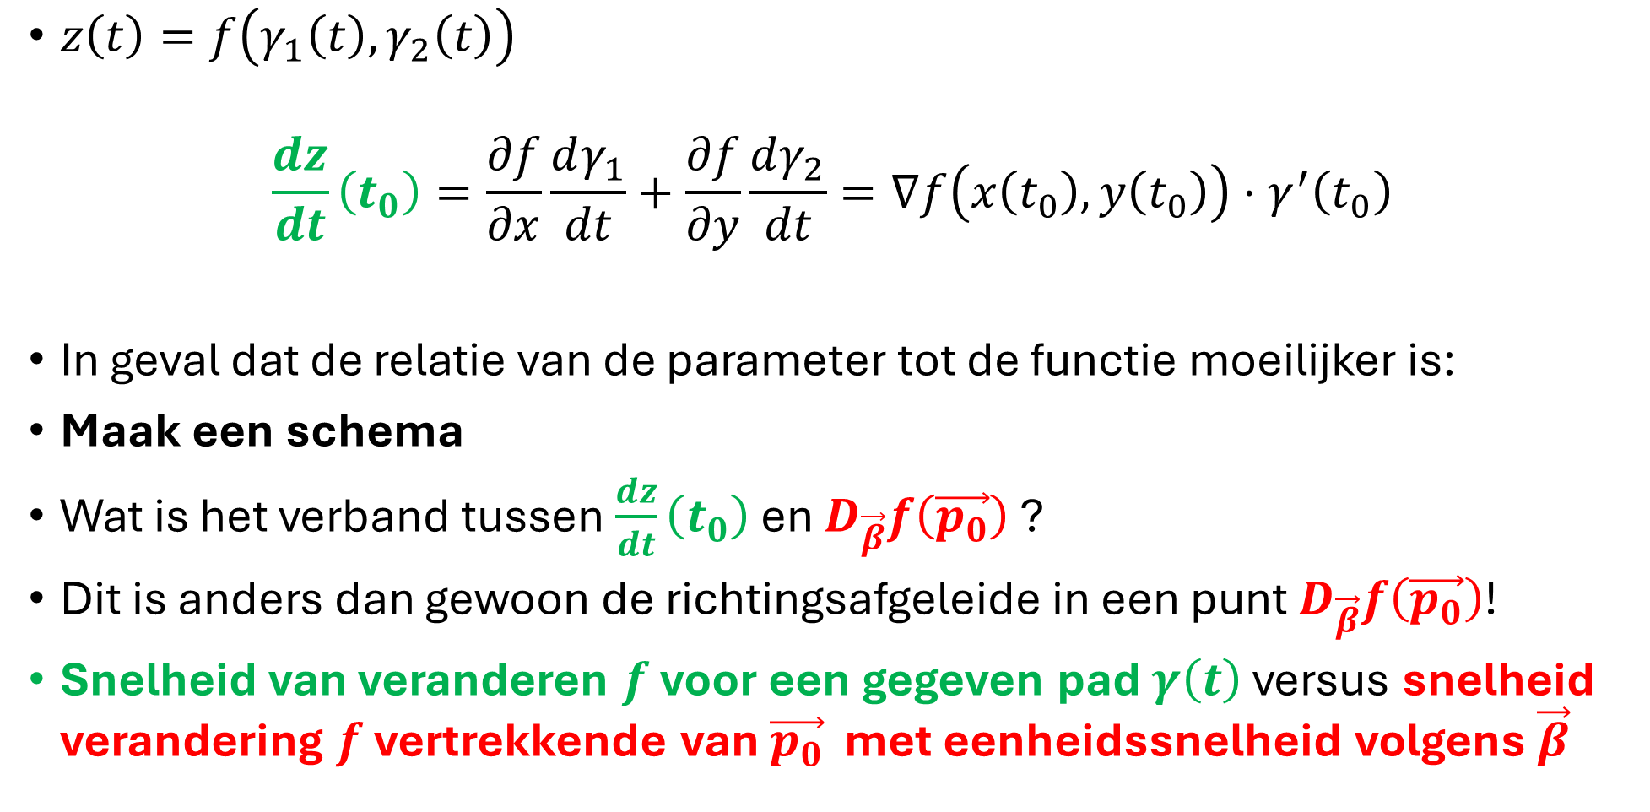
Oefening 6.17
$z\left(t\right)=f\left(γ_{1}\left(t\right),γ_{2}\left(t\right)\right)$
$$\frac{dz}{dt}\left(t_{0}\right)=\frac{∂f}{∂x}\frac{dγ_{1}}{dt}+\frac{∂f}{∂y}\frac{dγ_{2}}{dt}=∇f\left(x\left(t_{0}\right),y\left(t_{0}\right)\right)⋅γ^{′}\left(t_{0}\right)$$
In geval dat de relatie van de parameter tot de functie moeilijker is:
Maak een schema
Wat is het verband tussen $\frac{dz}{dt}\left(t_{0}\right)$ en $D_{\vec{β}}f\left(\vec{p_{0}}\right)$ ?
Dit is anders dan gewoon de richtingsafgeleide in een punt $D_{\vec{β}}f\left(\vec{p_{0}}\right)$!
Snelheid van veranderen $f$ voor een gegeven pad $γ\left(t\right)$ versus snelheid verandering $f$ vertrekkende van $\vec{p_{0}}$ met eenheidssnelheid volgens $\vec{β}$

Slide 15
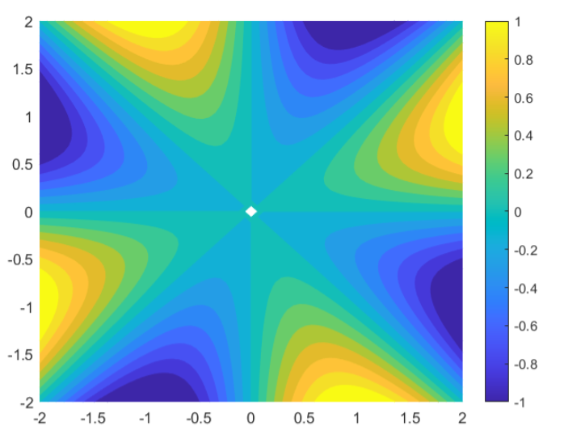
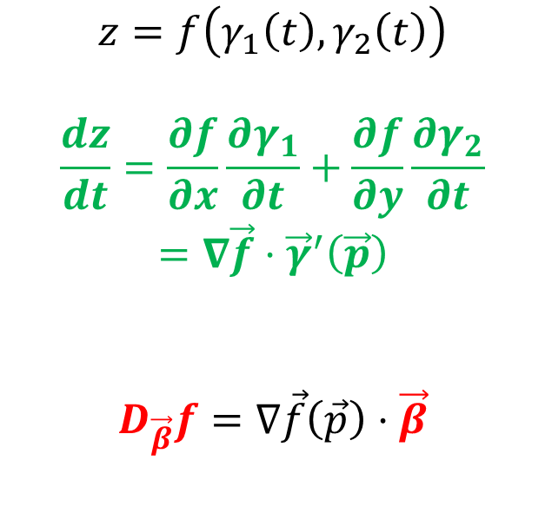
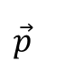
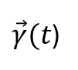
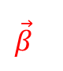
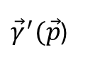
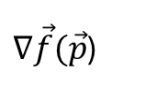
$\vec{γ}(t$)
$$z=f\left(γ_{1}\left(t\right),γ_{2}\left(t\right)\right)$$
$$\frac{dz}{dt}=\frac{∂f}{∂x}\frac{∂γ_{1}}{∂t}+\frac{∂f}{∂y}\frac{∂γ_{2}}{∂t}$$
$$=∇\vec{f}⋅{\vec{γ}}^{′}\left(\vec{p}\right)$$
$$D_{\vec{β}}f=∇\vec{f}\left(\vec{p}\right)⋅\vec{β}$$
$$\vec{p}$$
$$\vec{β}$$
$∇\vec{f}(\vec{p}$)
${\vec{γ}}^{′}(\vec{p}$)

Slide 16
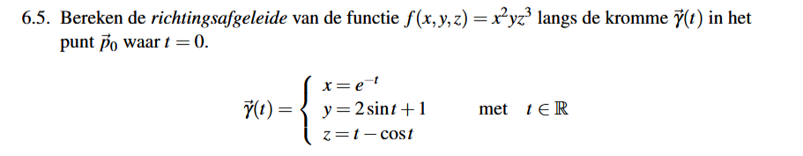
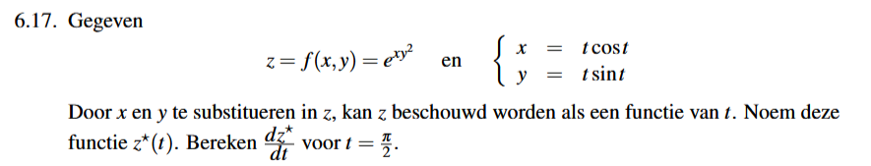
Oefening 6.5 vs Oefening 6.17
Wat is het verschil tussen beide oefeningen?

Slide 17
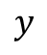
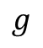
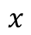
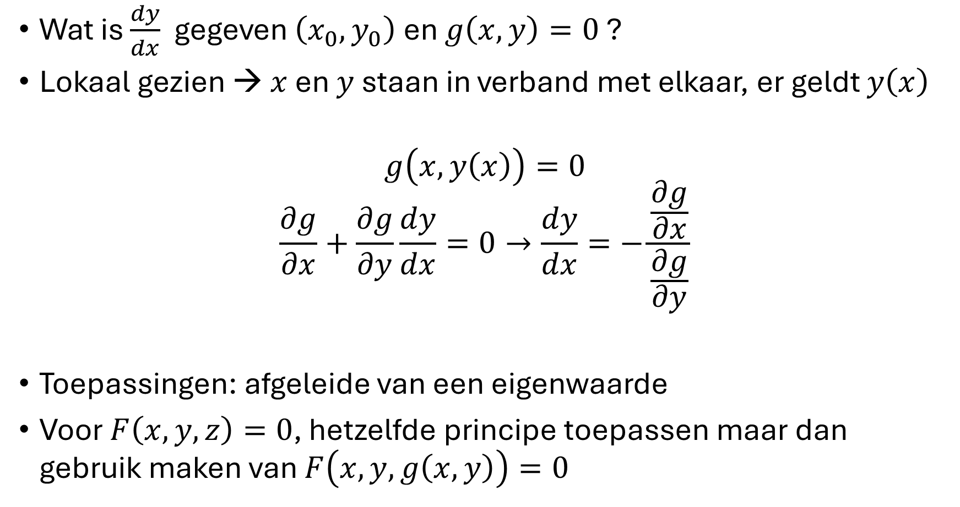
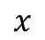
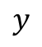
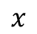

Impliciet afleiden
Wat is $\frac{dy}{dx}$ gegeven $\left(x_{0},y_{0}\right)$en $g\left(x,y\right)=0$ ?
Lokaal gezien → $x$ en $y$ staan in verband met elkaar, er geldt $y\left(x\right)$
$$g\left(x,y\left(x\right)\right)=0$$
$$\frac{∂g}{∂x}+\frac{∂g}{∂y}\frac{dy}{dx}=0→\frac{dy}{dx}=−\frac{\frac{∂g}{∂x}}{\frac{∂g}{∂y}}$$
Toepassingen: afgeleide van een eigenwaarde
Voor $F\left(x,y,z\right)=0$, hetzelfde principe toepassen maar dan gebruik maken van $F\left(x,y,g\left(x,y\right)\right)=0$
$$g$$
$$y$$
$$\left(x,y\right)$$
$$x$$
$$y$$
$$x$$
$$x$$

Slide 18
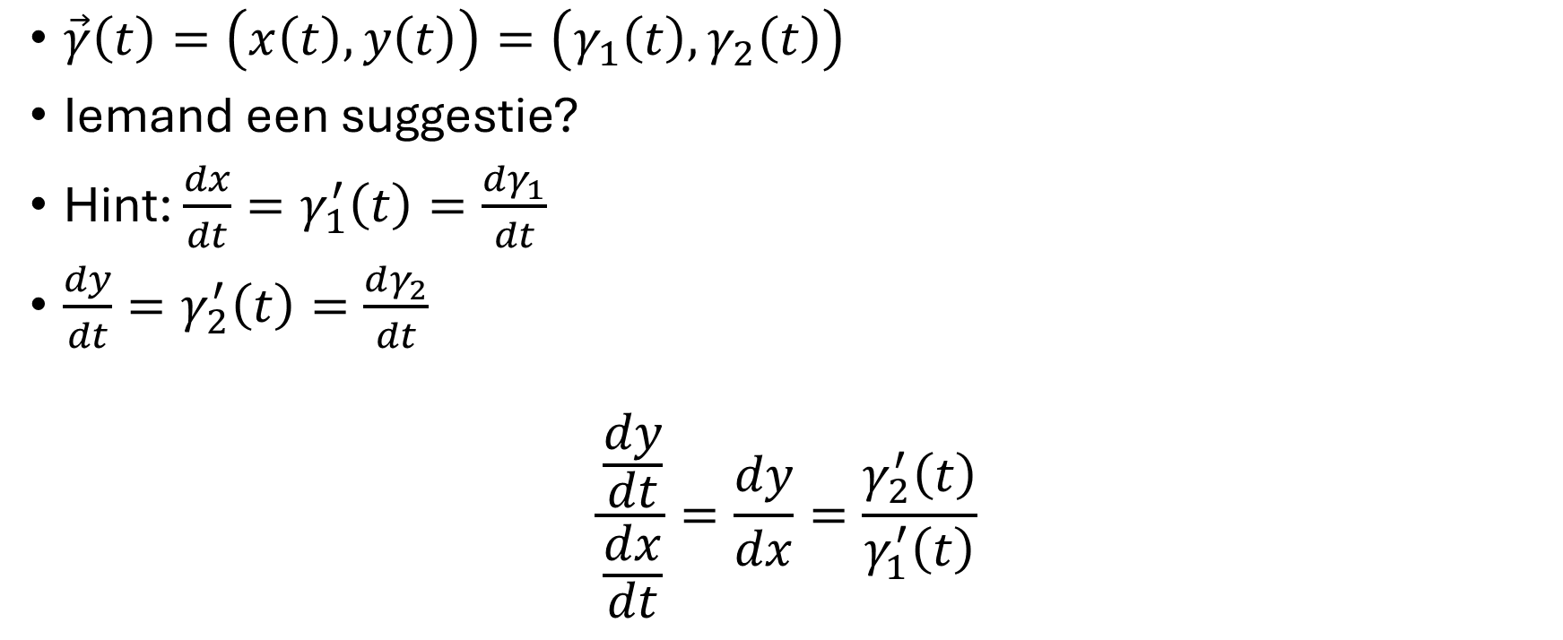
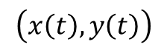
Hoe de helling bepalen aan een geparameteriseerde curve?
$\vec{γ}\left(t\right)=\left(x\left(t\right),y\left(t\right)\right)=\left(γ_{1}\left(t\right),γ_{2}\left(t\right)\right)$
Iemand een suggestie?
Hint: $\frac{dx}{dt}=γ_{1}^{′}\left(t\right)=\frac{dγ_{1}}{dt}$
$\frac{dy}{dt}=γ_{2}^{′}\left(t\right)=\frac{dγ_{2}}{dt}$
$$\frac{\frac{dy}{dt}}{\frac{dx}{dt}}=\frac{dy}{dx}=\frac{γ_{2}^{′}\left(t\right)}{γ_{1}^{′}\left(t\right)}$$
$$y$$
$$\left(x\left(t\right),y\left(t\right)\right)$$
$$x$$

Slide 19
Oefeningen
6.5
6.9
6.15
6.19
6.23
6.33
De normaalvector van een oppervlak $S↔F\left(x,y,z\right)=0$ in het punt $\vec{p}=\left(x_{0},y_{0},z_{0}\right)$ is gelijk aan:
$$∇\vec{F}\left(\vec{p}\right)$$

Slide 20
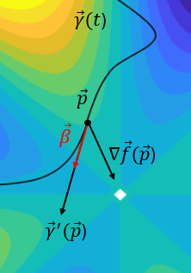
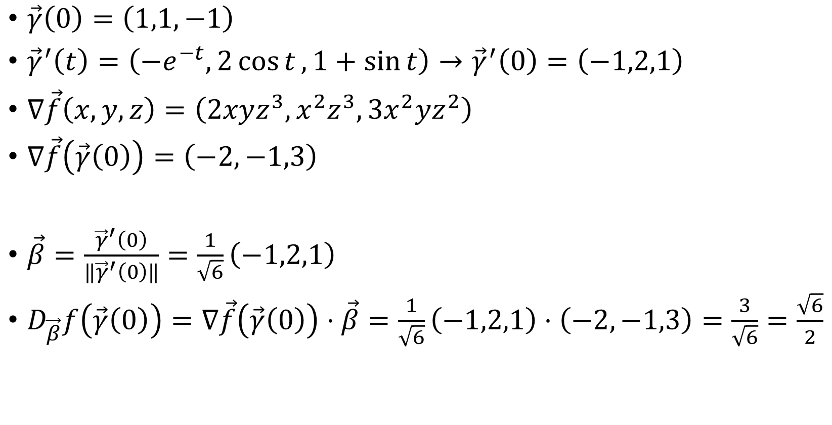
Oefening 6.5
$\vec{γ}\left(0\right)=\left(1,1,−1\right)$
${\vec{γ}}^{′}\left(t\right)=\left(−e^{−t},2\cos{t},1+\sin{t}\right)→{\vec{γ}}^{′}\left(0\right)=\left(−1,2,1\right)$
$∇\vec{f}\left(x,y,z\right)=\left(2xyz^{3},x^{2}z^{3},3x^{2}yz^{2}\right)$
$∇\vec{f}\left(\vec{γ}\left(0\right)\right)=\left(−2,−1,3\right)$
$\vec{β}=\frac{{\vec{γ}}^{′}\left(0\right)}{‖{\vec{γ}}^{′}\left(0\right)‖}=\frac{1}{\sqrt{6}}\left(−1,2,1\right)$
$D_{\vec{β}}f\left(\vec{γ}\left(0\right)\right)=∇\vec{f}\left(\vec{γ}\left(0\right)\right)⋅\vec{β}=\frac{1}{\sqrt{6}}\left(−1,2,1\right)⋅\left(−2,−1,3\right)=\frac{3}{\sqrt{6}}=\frac{\sqrt{6}}{2}$

Slide 21
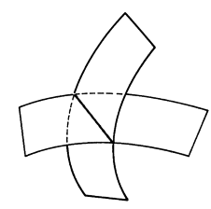
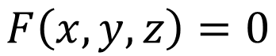
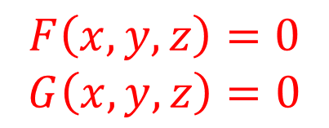
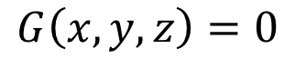
Oefening 6.15
$$F\left(x,y,z\right)=0$$
$$F\left(x,y,z\right)=0$$
$$G\left(x,y,z\right)=0$$
$$G\left(x,y,z\right)=0$$

Slide 22
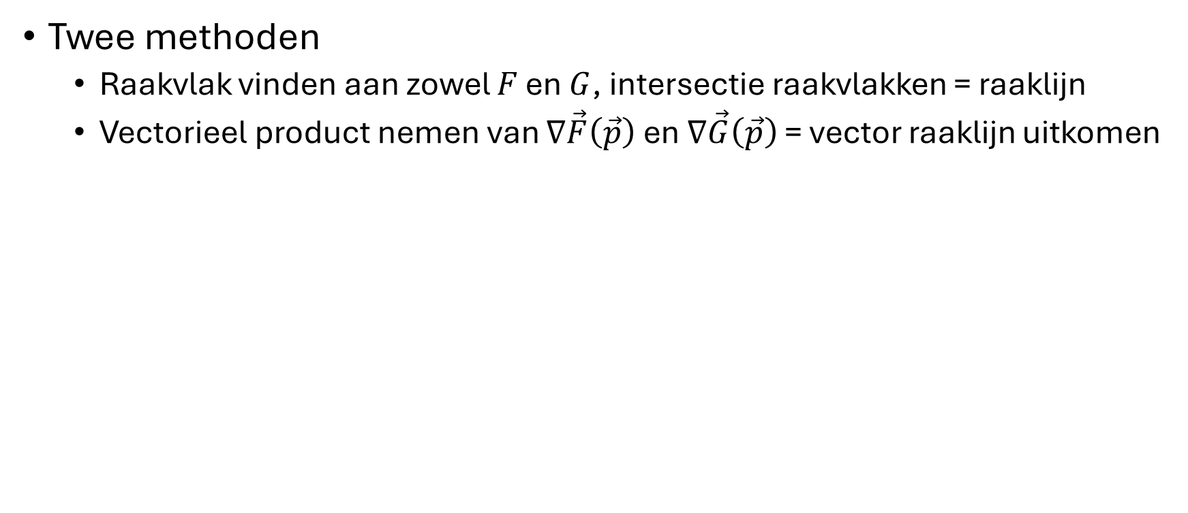
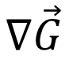
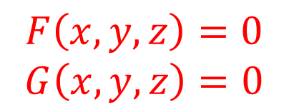
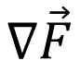
Oefening 6.15
Twee methoden
Raakvlak vinden aan zowel $F$ en $G$, intersectie raakvlakken = raaklijn
Vectorieel product nemen van $∇\vec{F}\left(\vec{p}\right)$ en $∇\vec{G}\left(\vec{p}\right)$ = vector raaklijn uitkomen
$$∇\vec{F}$$
$$F\left(x,y,z\right)=0$$
$$G\left(x,y,z\right)=0$$
$$∇\vec{G}$$

Slide 23
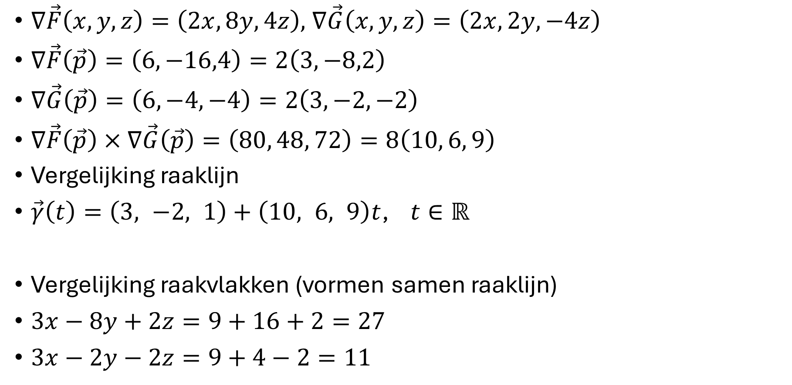
Oefening 6.15
$∇\vec{F}\left(x,y,z\right)=\left(2x,8y,4z\right),$ $∇\vec{G}\left(x,y,z\right)=\left(2x,2y,−4z\right)$
$∇\vec{F}\left(\vec{p}\right)=\left(6,−16,4\right)=2\left(3,−8,2\right)$
$∇\vec{G}\left(\vec{p}\right)=\left(6,−4,−4\right)=2\left(3,−2,−2\right)$
$∇\vec{F}\left(\vec{p}\right)×∇\vec{G}\left(\vec{p}\right)=\left(80, 48, 72\right)=8\left(10, 6, 9\right)$
Vergelijking raaklijn
$\vec{γ}\left(t\right)=\left(3, −2, 1\right)+\left(10, 6, 9\right)t$, $t∈ℝ$
Vergelijking raakvlakken (vormen samen raaklijn)
$3x−8y+2z=9+16+2=27$
$3x−2y−2z=9+4−2=11$

Slide 24
Oefeningen
6.5
6.9
6.15
6.19
6.23
6.33
De normaalvector van een oppervlak $S↔F\left(x,y,z\right)=0$ in het punt $\vec{p}=\left(x_{0},y_{0},z_{0}\right)$ is gelijk aan:
$$∇\vec{F}\left(\vec{p}\right)$$

Slide 25
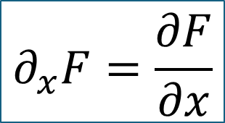
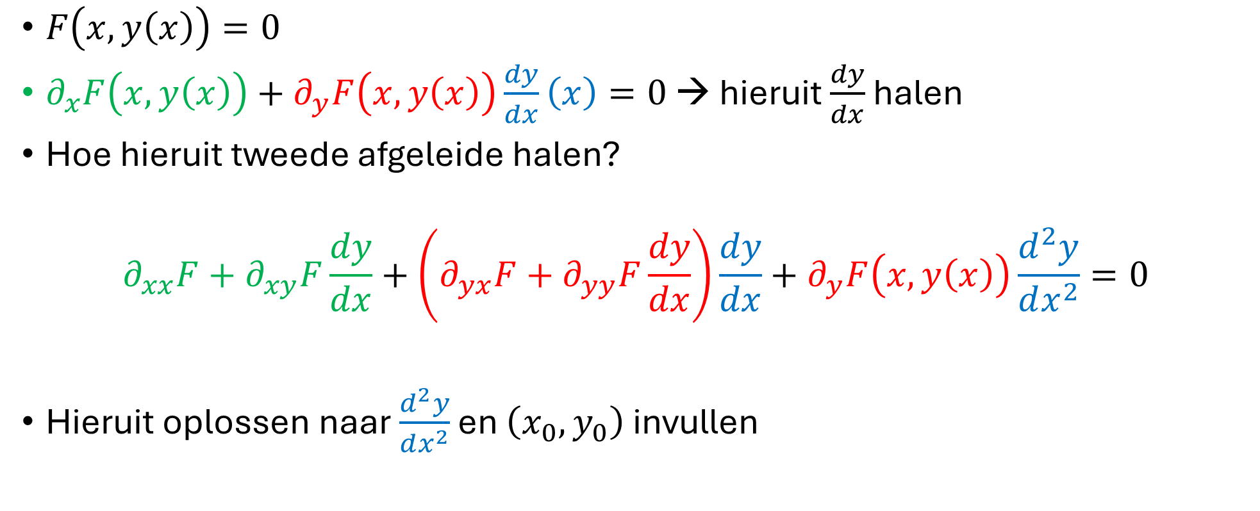
Oefening 6.23
$$∂_{x}F=\frac{∂F}{∂x}$$
$F\left(x,y\left(x\right)\right)=0$
$∂_{x}F\left(x,y\left(x\right)\right)+∂_{y}F\left(x,y\left(x\right)\right)\frac{dy}{dx}\left(x\right)=0$ → hieruit $\frac{dy}{dx}$ halen
Hoe hieruit tweede afgeleide halen?
$$∂_{xx}F+∂_{xy}F\frac{dy}{dx}+\left(∂_{yx}F+∂_{yy}F\frac{dy}{dx}\right)\frac{dy}{dx}+∂_{y}F\left(x,y\left(x\right)\right)\frac{d^{2}y}{dx^{2}}=0$$
Hieruit oplossen naar $\frac{d^{2}y}{dx^{2}}$ en $\left(x_{0},y_{0}\right)$ invullen

Slide 26
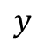












Oefening 6.33
$$u$$
$$v$$
$\left\{\begin{aligned}F\left(x,y,u,v\right)=0 \\ G\left(x,y,u,v\right)=0\end{aligned}\right.→\left\{\begin{aligned}F\left(x,y,u\left(x,y\right),v\left(x,y\right)\right)=0 \\ G\left(x,y,u\left(x,y\right),v\left(x,y\right)\right)=0\end{aligned}\right.$
$u,v$ = functie van $x,y$ en andersom
We willen $\frac{∂u}{∂x}$, $\frac{∂u}{∂y}$, $\frac{∂v}{∂x}$, $\frac{∂v}{∂y}$ en $\frac{∂x}{∂u},\frac{∂x}{∂v},\frac{∂y}{∂u},\frac{∂y}{∂v}$ voor $\left(x_{0},y_{0}\right)$. Iemand een suggestie?
Voor $\frac{∂u}{∂x}$ en $\frac{∂v}{∂x}$, leid $F$ en $G$ af naar $x$
$\left\{\begin{aligned}\frac{∂F}{∂x}+\frac{∂F}{∂u}\frac{∂u}{∂x}+\frac{∂F}{∂v}\frac{∂v}{∂x}=0 \\ \frac{∂G}{∂x}+\frac{∂G}{∂u}\frac{∂u}{∂x}+\frac{∂G}{∂v}\frac{∂v}{∂x}=0\end{aligned}\right.$
$$x$$
$$y$$
$$x$$
$$y$$
$$x$$
$$y$$
$$u$$
$$v$$
$$u$$
$$v$$

